Slide 1
Тема урока:
«Понятие
об имени
существительном.»
Выполнила:
Ровнова Любовь Алексеевна,
учитель начальных классов
МКОУ Нижнетерянская СОШ № 28,
2011-2012 уч.г.

Slide 2
Цели урока:
формировать у учащихся умение определять
в речи имена существительные;
дать общее представление о том,
на основе каких признаков слова объединяются
в части речи;
знакомить с обобщённым лексическим значением
имён существительных;
способствовать развитию орфографической зоркости, внимания, мышления, речи.

Slide 3
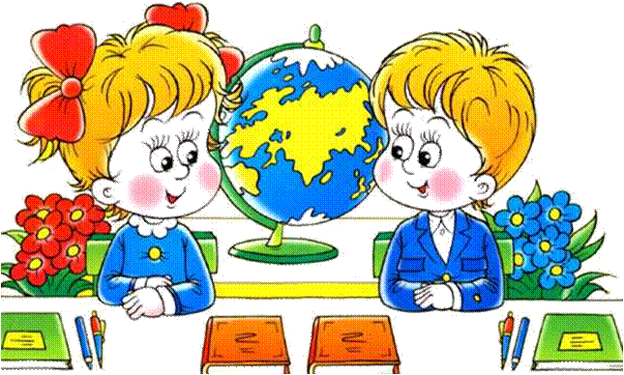
Я тетрадочку открою
И как надо положу
Я, друзья мои, не скрою,
Ручку правильно держу
Сяду прямо, не согнусь
За работу я возьмусь!

Slide 5
- имя существительное
- имя прилагательное
- глагол
- местоимение
- числительное
- союз
- предлог

Slide 6
Давно живу я
в мире этом.
Даю названия
предметам.

Slide 7
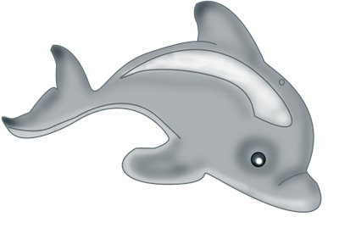
Имена существительные
Кто?
Что?
одушевлённые
неодушевлённые

Slide 8
папа
телевизор
мама
книга
волк
бант
брат
газета
спицы
кот

Slide 9
Раз, два, три, четыре Кто живет у нас в квартире? Раз, два, три, четыре, пять Всех могу пересчитать; Папа, мама, брат, сестренка, Кошка Мурка, два котенка, Мой щегол, сверчок и я- Вот и вся наша семья!
.

Slide 10
И у бабушки есть,
И у дедушки есть,
И у мамы есть,
И у папы есть,
И у дочки есть,
И у внучки есть,
И у лошадки есть,
И у собачки есть,
Чтобы его узнать,
Надо вслух назвать.
Имена существительные бывают собственные и нарицательные.

Slide 11
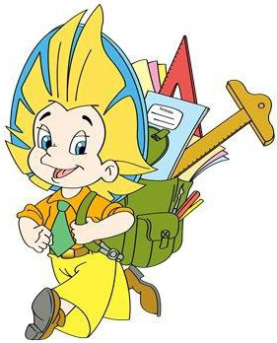
Он не знает ничего.
Вы все знаете его.
Мне ответьте без утайки,
Как зовут его?

Slide 12
Подарки
Подарок
множественного
числа
единственного
числа

Slide 13
Женский род запомню я
И скажу: «Она - моя»
И запомню род мужской
И опять скажу: «Он - мой»
Средний род: «Оно - моё»
Это правило - твоё!

Slide 14
Домик для скворцов делал Алёша скворцов.
Наш шарик поймал воздушный шарик.
Не бойся морозов, Серёжа морозов.
Улетел орёл за город орёл.
Вот моя подружка роза, а в руке у розы роза.

Slide 15
Домик для скворцов делал Алёша Скворцов.
Наш Шарик поймал воздушный шарик.
Не бойся морозов, Серёжа Морозов.
Улетел орёл за город Орёл.
Вот моя подружка Роза, а в руке у Розы роза.

Slide 16
Я всё понял
Я не всё понял
Я ничего не понял

